Slide 1
ПРАВИЛА БЕЗОПАСНОСТИ ЛЮДЕЙ НА ВОДЕ В ОСЕННЕ- ЗИМНИЙ ПЕРИОД

Slide 2
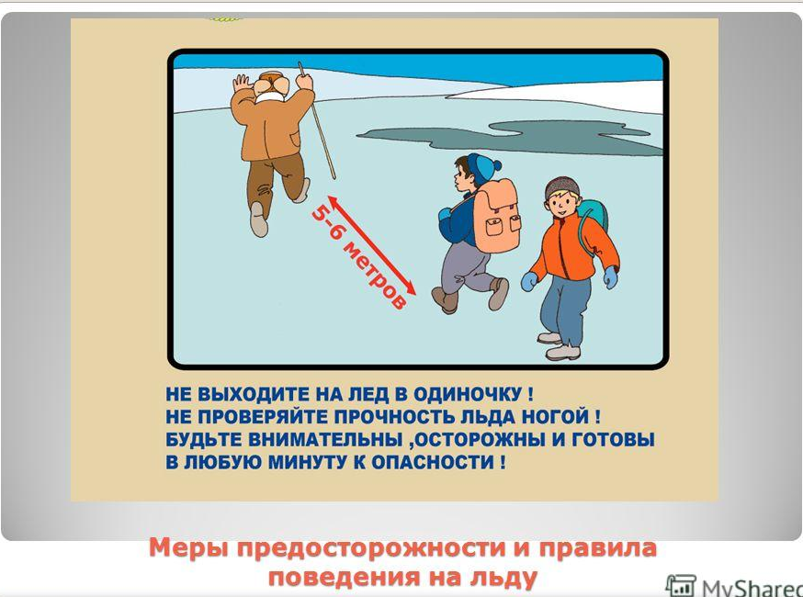

Slide 3
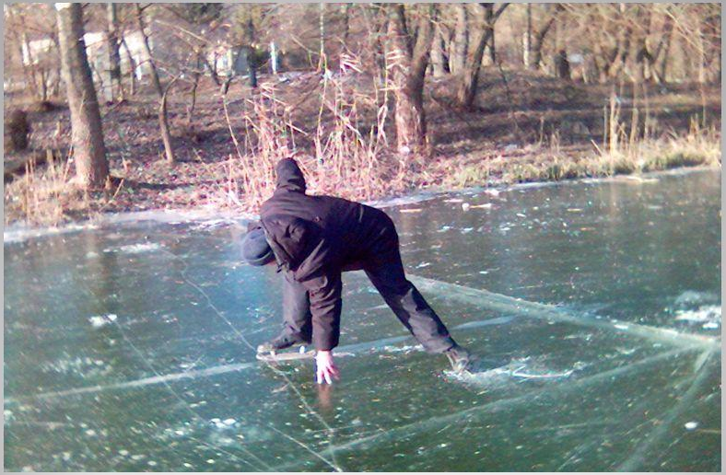
Крепкий лёд
Прозрачный лед с зеленоватым или синеватым оттенком.
На открытом бесснежном пространстве лед всегда толще.

Slide 4
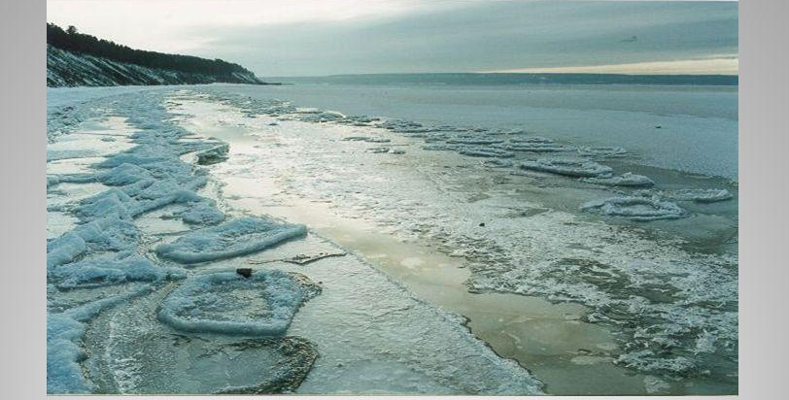
Тонкий лёд
Цвет льда мутный, серый, обычно пористый.
Лед, покрытый снегом
В местах, где растет камыш, тростник и другие водные растения

Slide 5
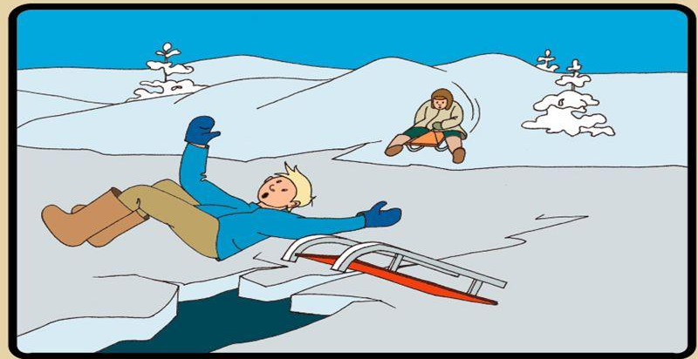
Меры предосторожности и правила поведения на льду
Внимание! В таких под снегом могут быть глубокие трещины и разломы

Slide 6
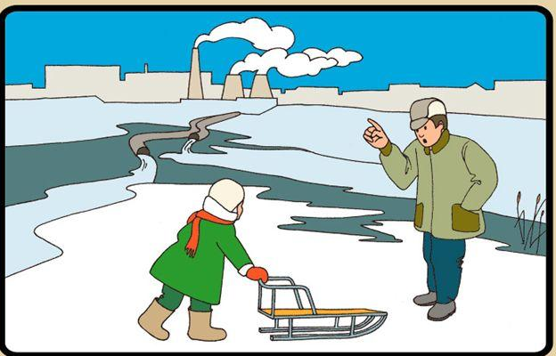
Меры предосторожности и правила поведения на льду
Осторожно! В этих местах даже после сильных морозов может быть тонкий лёд.

Slide 7
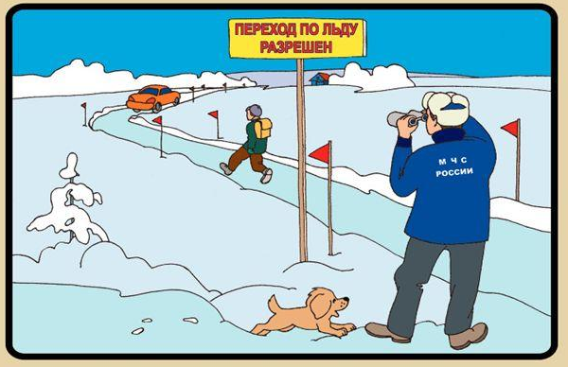
Меры предосторожности и правила поведения на льду
Помните! Быстрое оказание помощи попавшим в беду возможно только в зоне разрешенного перехода!

Slide 8
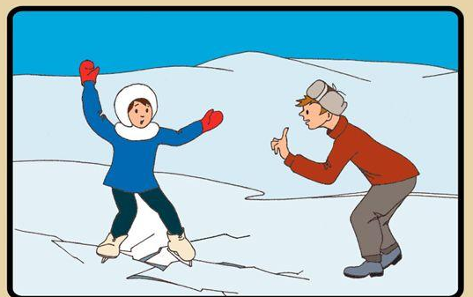
Меры предосторожности и правила поведения на льду
Внимание!
Если под вами затрещал лёд и появились трещены не пугайтесь и не бегите от опасности!
Плавно ложитесь на лёд и перекатывайтесь в безопасное место!

Slide 9
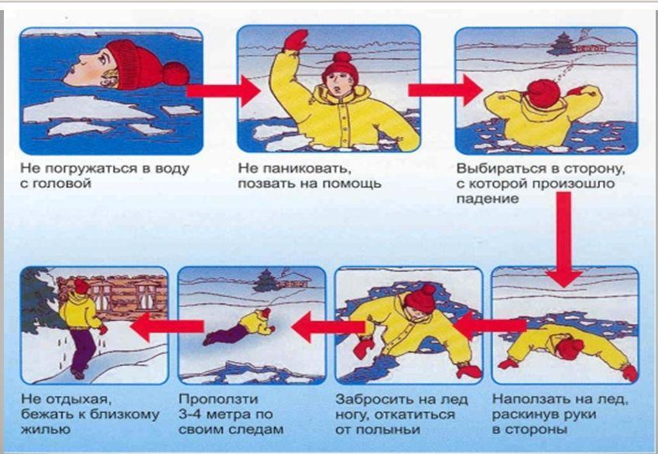
Оказание помощи пострадавшему на льду

Slide 10

Оказание помощи пострадавшему на льду

Slide 11
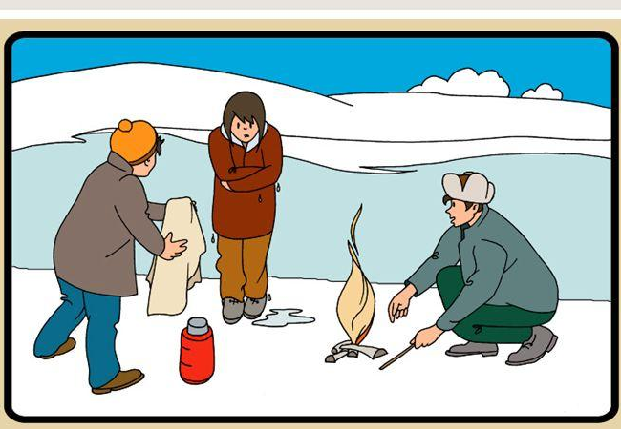
Оказание помощи пострадавшему на льду
Дайте пострадавшему часть своей одежды. Разведите костер и обогрейте пострадавшего. Вызовите спасателей или «Скорую помощь»

Slide 12
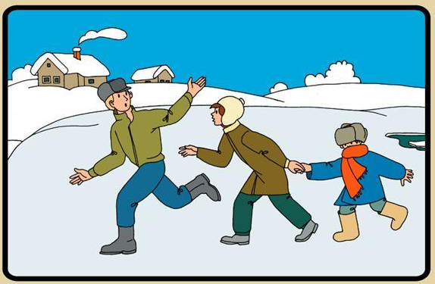
Оказание помощи пострадавшему на льду
Выбравшись из проруби снимите, тщательно отожмите и снова наденьте одежду. Бегом следуйте к ближайшему населенному пункту. Вызовите спасателей или «Скорую помощь»

Slide 13
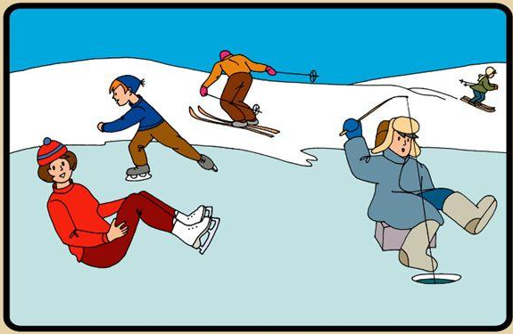
Оказание помощи пострадавшему на льду
Признаки обморожения: Побледнение кожи и потеря чувствительности на побледневшем участке.
Совет: Плавно растирайте обмороженный участок. СНЕГОМ НЕ РАСТИРАТЬ!!!

